Slide 1
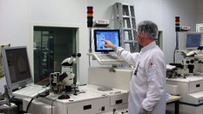
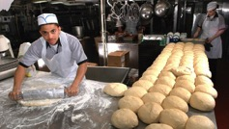
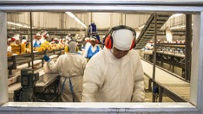
Plano de Ação Emergencial Covid19
Primeiras Medidas
22 de Março de 2020
Gustavo Montezano
Notes:
FGI

Slide 2
Conjunto de ações emergenciais BNDES // Primeiras medidas
R$ 55 Bilhões Aprovados
R$ 20 Bi
R$ 19 Bi
150 mil
empresas
que empregam
2 milhões de pessoas
Transferência de recursos PIS/Pasep para o FGTS
Standstill para operações diretas com o BNDES
R$ 11 Bi
R$ 5 Bi
Standstill para
operações indiretas
(repasse via agentes financeiros)
Capital de giro
para MPMEs
(repasse via agentes financeiros)

Slide 3
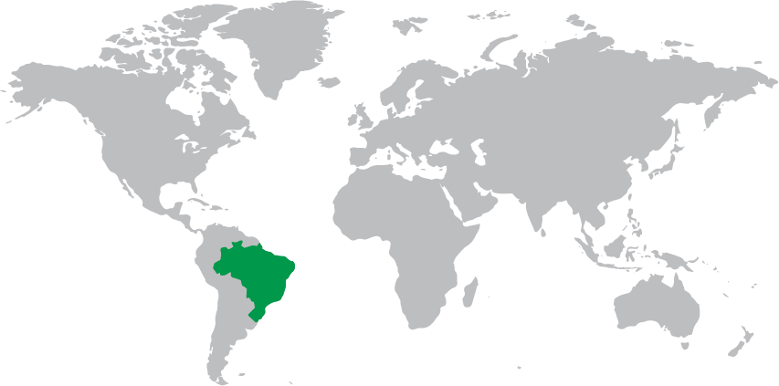
PIS/Pasep // Liquidez ao FGTS
R$ 20 Bi
R$ 20 Bi
Transferência de recursos PIS/Pasep para o FGTS
Recursos transferidos pelo BNDES para o trabalhador brasileiro

Slide 4
Standstill // Suspensão do fluxo de pagamentos
Suspensão de pagamentos para as
operações diretas
Suspensão integral de juros e principal por 6 meses
Capitalização no saldo devedor
Manutenção do prazo total
Limitação de dividendos ao mínimo legal
R$ 19 Bi
Standstill para operações diretas com o BNDES
Alívio de caixa para as empresas brasileiras

Slide 5
Standstill // Suspensão do fluxo de pagamentos
Suspensão de pagamentos para as
operações indiretas
Suspensão integral de juros e principal por 6 meses
Capitalização no saldo devedor
Manutenção do prazo total
R$ 11 Bi
Standstill para
operações indiretas
(repasse via agentes financeiros)
Alívio de caixa para as empresas brasileiras

Slide 6
Capital de Giro // Micro, pequenas e médias empresas
Ampliação da oferta de crédito para MPMEs
Desde micro até R$ 300 milhões de faturamento anual
Carência até 24 meses; prazo total até 60 meses
Limite por cliente: R$ 70 milhões
Empresa não precisa especificar destinação dos recursos
R$ 5 Bi
Capital de giro
para MPMEs
(repasse via agentes financeiros)
Apoio a quem mais emprega em todo Brasil

Slide 7
BNDES: aberto para ajudar a seguir em frente.
Sempre a serviço do
Estado Brasileiro.
www.bndes.gov.br
Notes:
Foi prometido conceito

